Slide 1

Hallazgos y conclusiones
Modelo analítico predictive
Diego Fernando Cardona Pineda
El banco Banca portugués, desea analizar la información recopilada de sus clientes con respecto a la adquisición o rechazo de una campaña para adquirir una suscripción. Se pretende desarrollar un modelo analítico predictivo que con base a la información almacenada si un cliente comprará o no la suscripción ofrecida, para ahorrar costos en servicios.

Slide 2
01
Línea de Desarrollo
Agenda
02
Análisis de Datos
03
Desarrollo Modelo
04
Conclusiones

Slide 3
Linea de Desarrollo
Entendimiento Datos
Se cuenta con una base de datos de 45.211 registros, sin valores nulos con 9 variables tipo categóricas y 7 variables numéricas. Se cuenta con una variable objetivo tipo categórica.
Conclusiones
Campaña Telecomunicación
El banco portuguesa, ha venido realizando una serie de campañas de telemercadeo que han permitido la recopilación de información delos clientes. Se pretenden aprovechar para un modelo predictivo de compra de suscripciones.
Evaluación
Modelado
Iteración Inicial
Como conclusions se determino un análisis sobre los clients consumidores, donde se pueden observer las cualidades de los clients compradores y a su vez se obtuvo un modelo predictivo de suscriptores o no del servicio.
Métricas
Se obtuvo una exactitude Accuracy del 85%, en donde a a su vez se corrobora la validez del resultado con métricas estables de Precisión del 84% y Recall del 86%.
Modelo Predictivo
Se Desarrollo un modelo predictivo entrenado con el 70% de los datos y un 30% de datos para evaluación. Además, se hizo un tratamiento a valores atípicos, balanceo de datos y encodización de categorías.
Adquisición de datos
Entendimiento negocio

Slide 4
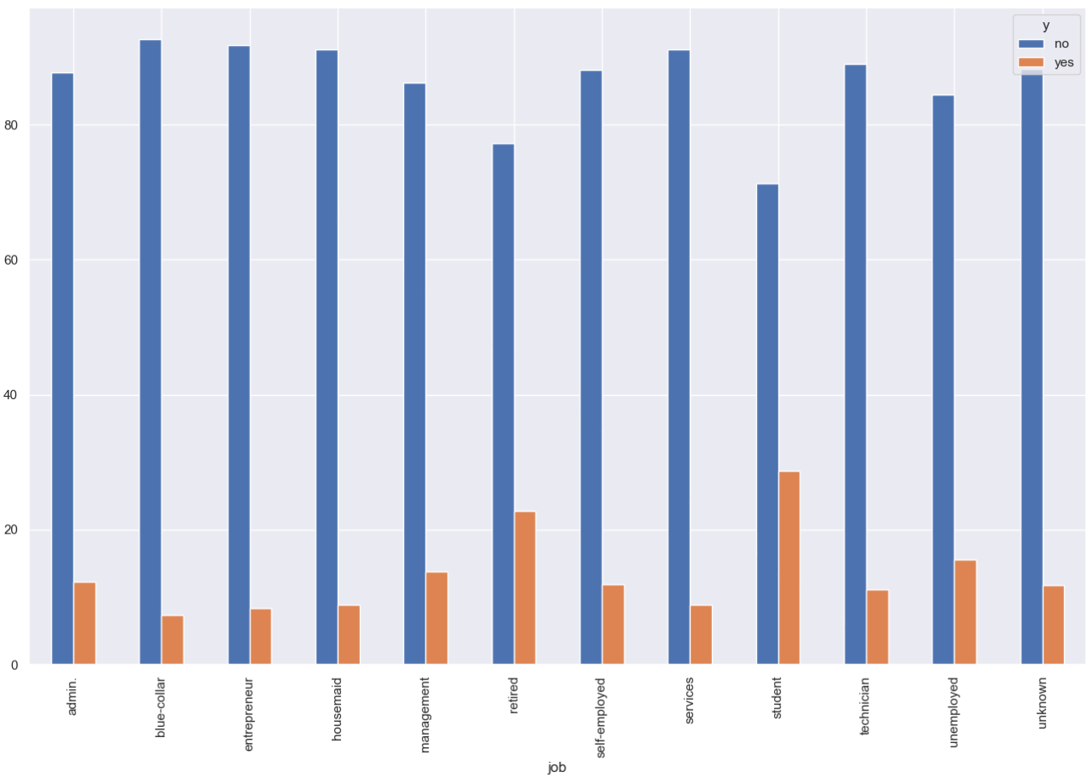
Ocupación de Clientes
Ocupación
Tipo de ocupación de los clientes
Encontramos que la principal ocupación de los clientes está en el sector de personal de gestión, seguido por personal técnico, obreros, administradores y retirados, como principales ocupaciones. Además, se observa en la gráfica que el sector de los estudiantes, aunque no aporta un gran número de suscriptores, dentro de su porcentaje tiene el mayor número de personas con aceptabilidad de la campaña-.

Slide 5
Meses de Mayor Suscripción
Temporadas Importantes
Según la información recopilada, la mejor temporada es en el Verano, con una mayor cantidad de clientes y temporada con más suscripciones. Los meses con mayor recibimiento son Mayo, Agosto y Julio. Además, aunque Marzo no es un mes de grandes números, se observa que es el mes con la mayor probabilidad de que un cliente se suscriba.

Slide 6
Resultados de Última Campaña
Éxito
El número de casos de éxito suscritos es bajo con un valor del 3.34% de clientes.
Fallido
Desconocido
Por su parte el 10.84% de los clientes no se convencieron con la campaña y no tomaron una suscripción.
El impacto de la campaña sobre los clientes, en su mayoría es desconocido con un 81.75% de estado desconocido. Es decir que no se sabe si realmente funcionó o no.
10.84%
Otros Casos
4.07%
Por su parte existe un 4.07% de clientes con situación desconocida frente a la campaña.
En resumen, la campaña anterior no tuvo ningún éxito notable.
3.34%
81.75%
Add Text

Slide 7
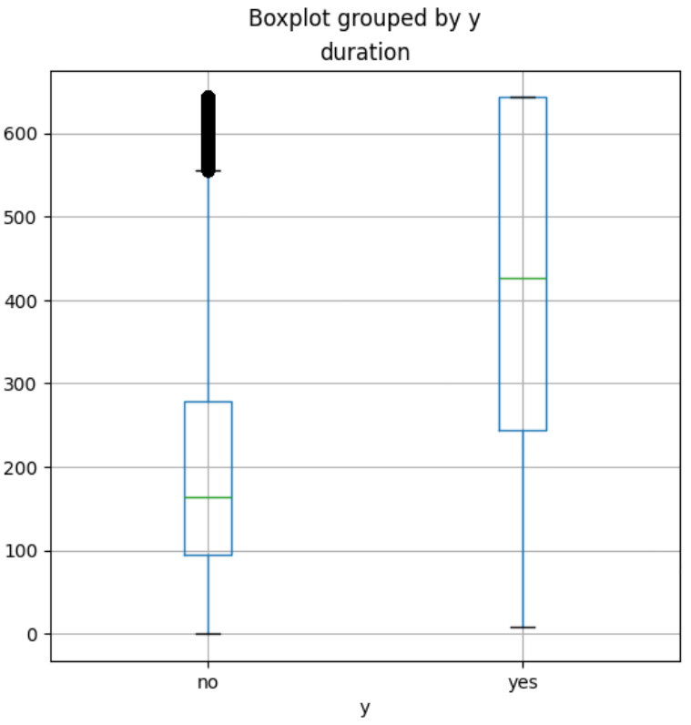
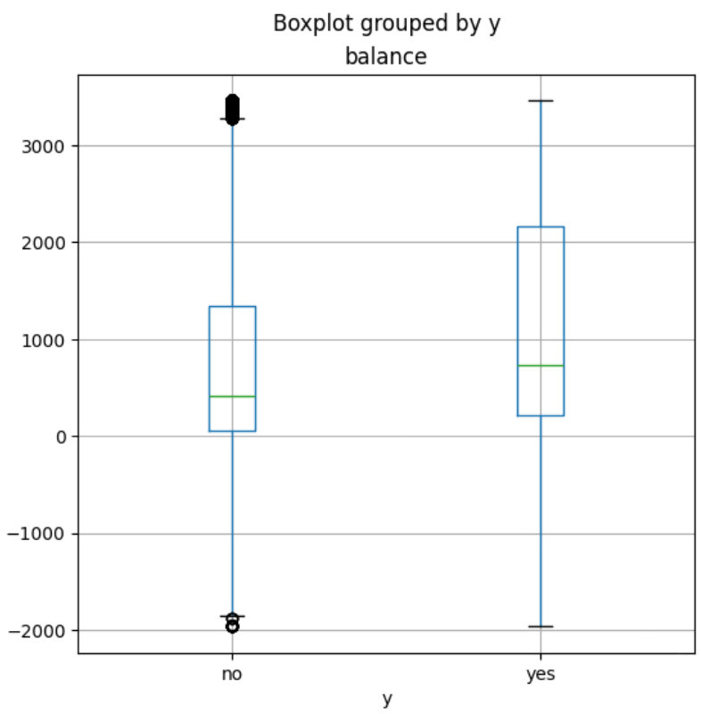
Distribuciones con respecto al sí o no
Analizando las distribuciones de las variables con respecto al si adquirir o no una suscripción, se observa que hay una mayor variación en las variables Balance y duración de la llamada, es decir que estas son las variables más importantes a la hora de influir en la toma de decisiones de los clientes.
You can simply impress your audience and add a unique zing and appeal to your Presentations. Easy to change colors, photos and Text.

Slide 8
Infografía del Modelo
01
Datos
Se desarrollo un modelo de aprendizaje de máquina con 16 variables de entrenamiento, estas variables provenientes de las estrategias de ventas.
02
Objetivo Modelo
El modelo creado, tiene como objetivo predecir en base en las características de los nuevos clientes o características recolectadas en nuevas llamadas, identificar si el cliente adquirirá o no una suscripción.
03
Métricas
Se obtuvieron como resultado métricas superiores a un 80% con respecto al modelo, esto da confiabilidad a la hora de basarse en herramienta de toma de decisiones para saber si el cliente adquiere o no la suscripción.
04
Modelo Sujero a Cambios
El modelo se presenta como una primera iteración, en este sentido se puede continuar reforzando las variables de entrenamiento, eligiendo un tipo de algoritmo diferente y probando distintos parámetros de entrenamientos para elevar su nivel de confianza.

Slide 9
Primeras Conclusiones
Conclusiones
Como resultado de un primer análisis a los datos, se pudieron observar los tipos de clientes a los que se les hace mayor o menor impacto, a su vez se pudo obtener una herramienta para que la gerencia tenga una referencia de toma de decisiones, esta será evaluada a medida que el modelo se aplique y compare con el comportamiento real de los clientes.
El impacto de las campañas anteriores fue un total desacierto, dado que no tuvieron ningún impacto importante en los clientes.
Se deben proponer campañas enfocadas en clientes con empleos populares (sector obrero), dado que son los clientes más propicios a aceptar.
Se debe adoptar una estrategia para mejorar las campañas en los meses de fin de año que pudieran estar relacionadas con el invierno.
Se debe preparar mejor al personal para mantener más tiempo al cliente en línea y llamarlo con mayor frecuencia dado que esto impacta en su convicción.

Slide 10
Muchas Gracias
Hallazgos y conclusiones

